Slide 1
ФИЗИЧЕСКИЕ КАЧЕСТВА
одарённость человека, благодаря которой возможна физическая активность.

Slide 2
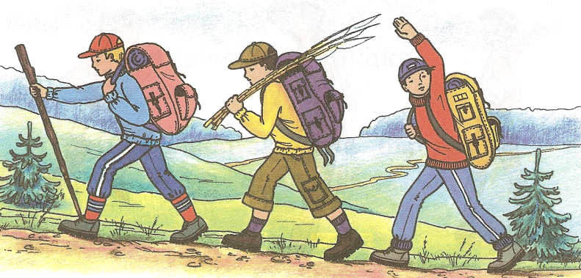
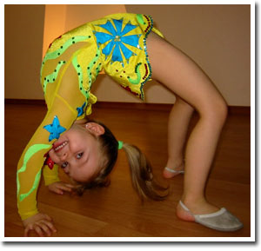
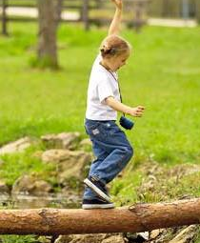
сила
быстрота
выносливость
гибкость
ловкость

Slide 3
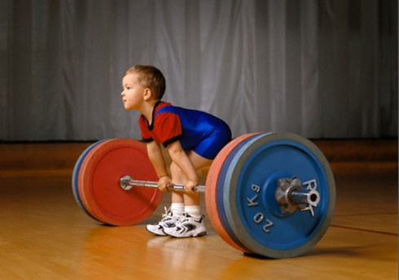
С И Л А
Способность человека выполнять движения за счёт наибольшего
напряжения мышц

Slide 4
Упражнения для развития силы
- подтягивание на перекладине,
- приседание,
- упражнения с гантелями,
- отжимание,
поднимание туловища из положение лежа,
прыжок в длину,
- прыжки на скакалке,
тройной и пятерной прыжки, «многоскоки»,
упражнения в парах,
- броски набивного мяча,
- прыжки вверх с доставание подвешенных предметов.

Slide 5
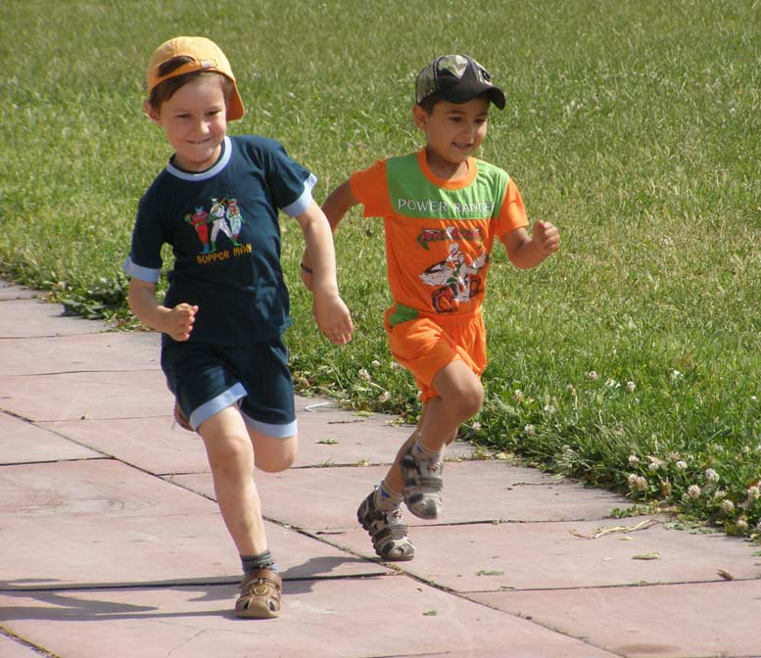
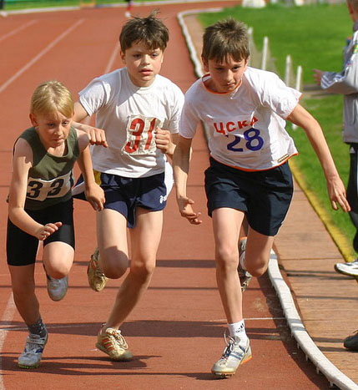
БЫСТРОТА
это способность человека выполнять большое количество движений с максимальной скоростью.

Slide 6
Упражнения для развития быстроты
максимальный бег по наклонной и ровной плоскости
бег из различных исходных положений,
бег с максимально скоростью с остановками,
с изменением направления,
бег с максимальной скоростью на 30 и 60 м,
ускорение, переходящее в многоскоки.

Slide 7
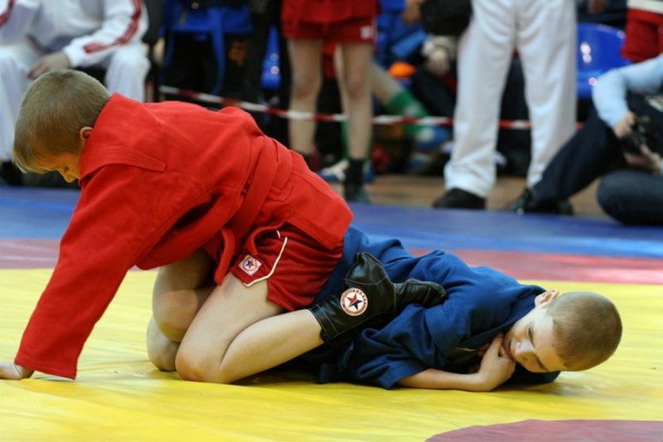
ВЫНОСЛИВОСТЬ
Способность длительно выполнять какую–либо работу без утомления мышц.

Slide 8
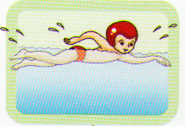
Упражнения для развития выносливости
- передвижения на лыжах,
- плаванье,
- равномерный бег на длительные дистанции,
- непрерывный бег с чередованием скорости движения,
- полосы препятствий с увеличенным объемом разнообразных прыжковых упражнений,
- бег по пересеченной местности.

Slide 9
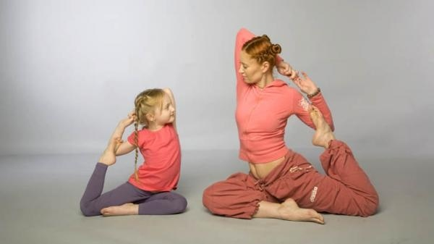
ГИБКОСТЬ
Способность легко сгибать и прогибать своё тело при выполнении различных движений

Slide 10
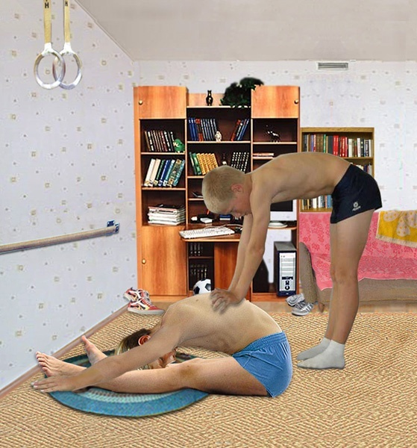
Упражнения для развития гибкости
наклон вперед без и со штангой,
наклоны туловища вперед, назад, в стороны с возрастающей амплитудой движения в положении стоя;
наклоны в положении седа;
упражнения с гимнастической палкой,
«шпагат», «мост», «складка».

Slide 11
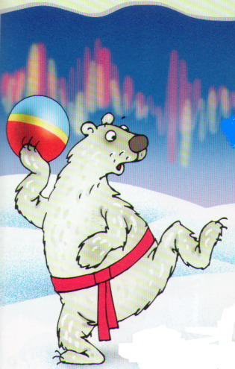
ЛОВКОСТЬ
способность быстро, целенаправленно и творчески решать в процессе двигательной активности неожиданно возникающие задачи.

Slide 12
Упражнения для развития ловкости
прыжок в заданное место,
прохождение полосы препятствий,
кувырок вперед и назад,
спуски парами, взявшись за руки (лыжи),
повторение движений партнера,
различные виды ходьбы по скамейке,
бег по скамейке.

Slide 13
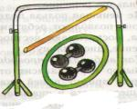
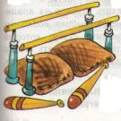
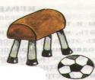
Тесты используемые для проверки уровня физических качеств
Сила - подтягивание на высокой (юноши) и низкой (девушки) перекладине
Быстрота - бег на 30 метров
Гибкость - наклон вперед из положения сидя
Ловкость - челночный с бег (с кубиками)
Выносливость - бег на 1000 метров

Slide 14
